Slide 1




Slide 2
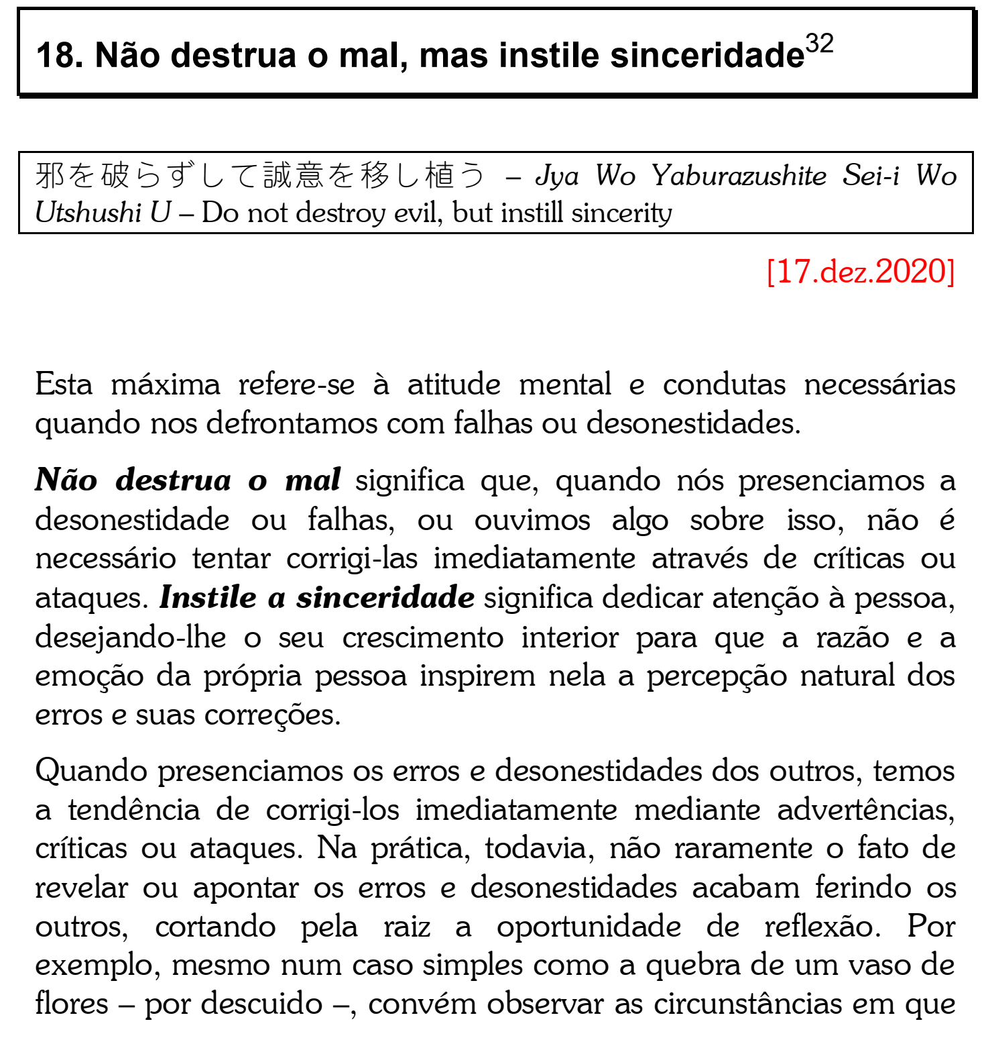
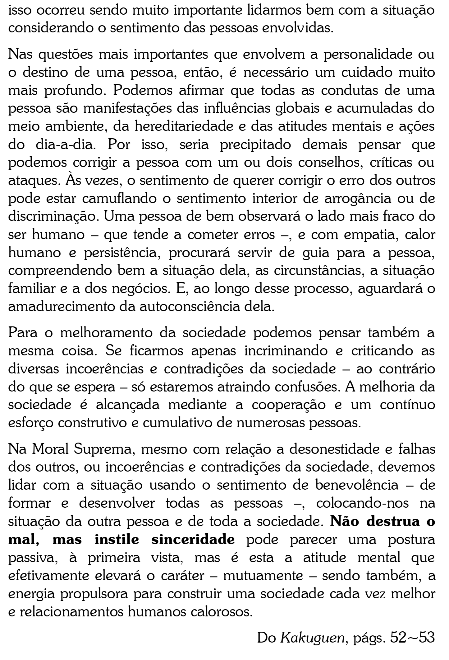

Slide 3
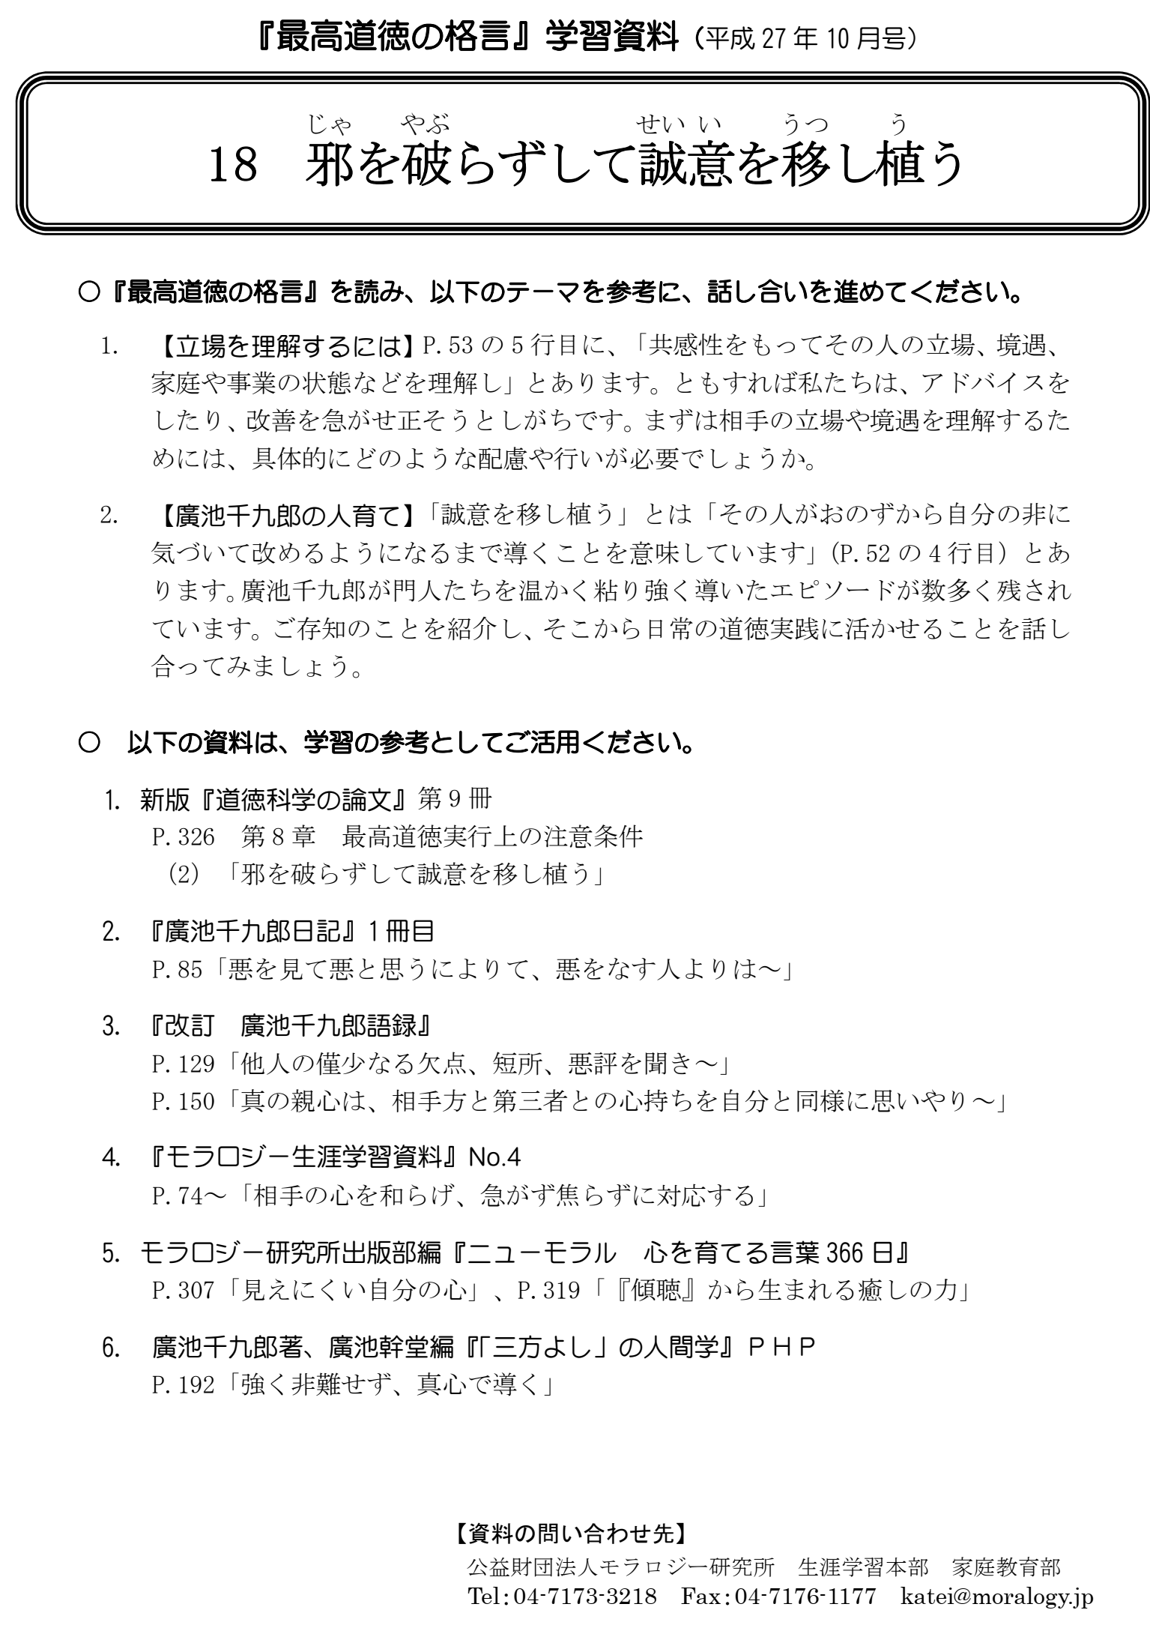
Material de referência para os Estudos:
Roteiro, de 1 página, com as referências para aprofundar os estudos desta Máxima

Slide 4
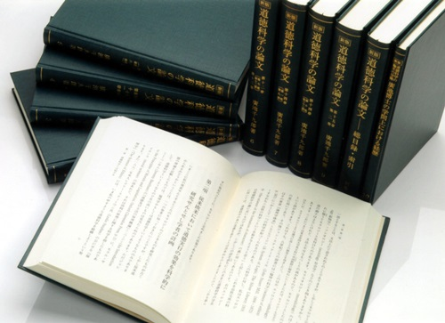
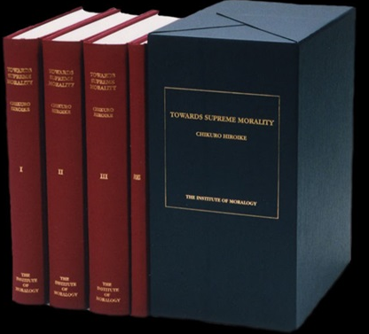
“Tratado da Ciência da Moral”, edição em japonês, 1ª edição em 1926, 11 volumes
TOWARDS SUPREME MORALITY– An Attempt to Establish THE NEW SCIENCE OF MORALOGY, edição em inglês, 1ª edição em 2002, 4 volumes

Slide 5


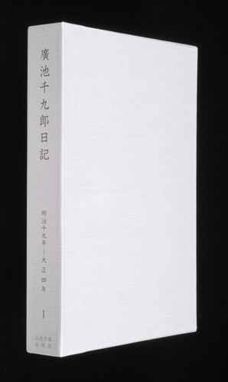
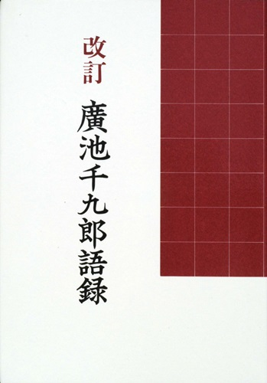

モラロジー生涯学習資料 No.4
Coletânea: Estudos de Moralogia Nº 4
ニューモラル 心を育てる言葉366日
366 dias com as palavras da Nova Moral
廣池千九郎日記
Diário de Chikuro Hiroike
改訂廣池千九郎語録
Citações de Chikuro Hiroike
三方よしの人間学
Antropologia do Sampouyoshi

Slide 6
Comentários sobre a Máxima nº 18
1. Não destrua o mal, mas instile(*) sinceridade
Citação original desta Máxima, no “Tratado...(1926)”
Criticar ou agredir abertamente os outros, pelas falhas ou erros que cometeram, não é prática da moral suprema. Na eventualidade de presenciar ou de ouvir sobre as erros e desonestidades de uma pessoa, a regra é — primeiro, examinar-se a si mesmo —, e depois, semear (instilar) o seu verdadeiro espírito de moral suprema na mente dessa pessoa, visando buscar a melhoria gradativa da sociedade. Com isso, a sua mente estará em paz, o destino da vida estará no caminho seguro e o fato de iluminar a mente de outra pessoa — sem a ferir — é que contribuirá para os créditos de suas virtudes. As práticas usuais, no mundo inteiro, são as de atacar os outros e ser retrucado, prejudicando ambas as partes e causando transtornos na sociedade que, a longo prazo, acabam atraindo infortúnios ou decadências para si mesmo. (Ressalva: Às vezes é necessário revelar a verdade a fim de iluminar a mente de outra pessoa).
(*) Instilar = semear, incutir, transmitir, inocular, aconselhar, insinuar, insuflar, orientar, propor, recomendar, sugerir (tradução literal do japonês – 移し植える – seria “transplantar”)

Slide 7
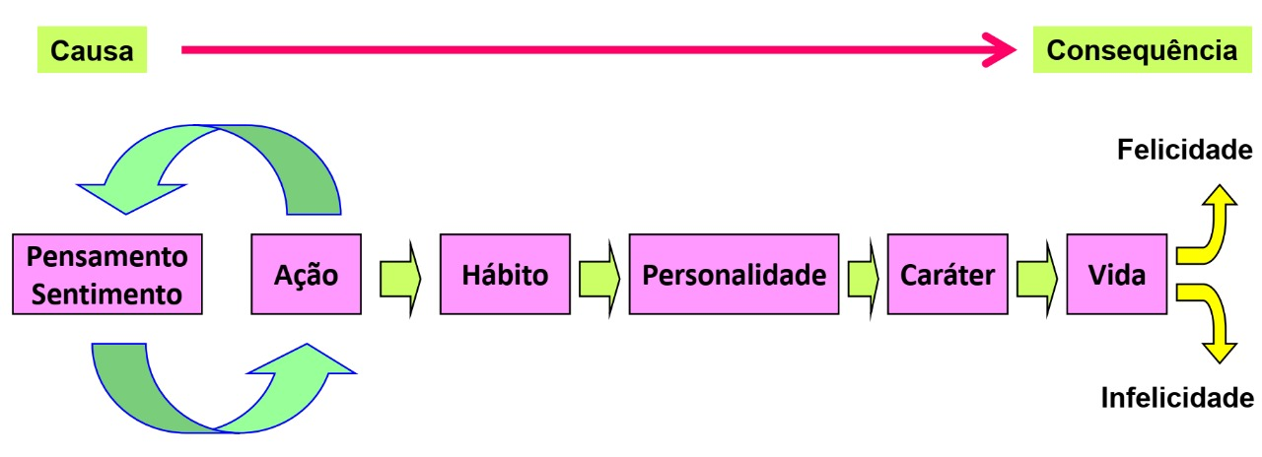
Lembrete do curso: Ilustração para reforçar o slide anterior...

Slide 8
2. Diário de Chikuro Hiroike, vol. 1, pág. 85:
Reconheço que tudo isso(*) foi fruto da ganância e busca de notoriedade, e me arrependo. Ao ver o mal e pensar que isso é um mal, traz efeitos muito mais danosos para mim do que para quem praticou esse mal. Quanto mais aprimoro o meu coração, mais rapidamente reparo no mal das outras pessoas. Nessa hora, pode não acontecer nada com aquele que praticou o mal, mas, eu que utilizei intensamente maus sentimentos, ficarei doente.
(*) Está se referindo, aqui, ao que ocorreu com Hiroike, no episódio de 1915: Saída forçada da seita Tenrikyou.

Slide 9
3. Citações de Hiroike, no livro Goroku,
Pág. 129:
Aqueles que carecem de benevolência, quando ouvem os defeitos, fraquezas ou a má reputação de outra pessoa, nem verificam a sua autenticidade e começam a difundir a notícia ou, pensando no próprio interesse, tomam atitudes para afastá-la. Pessoas com esse tipo de atitude mental não estão à altura de praticar a moral suprema. Todas as pessoas possuem algum tipo de fraqueza ou deficiência, mas, possuem também qualidades. Desconsiderando isso, e partir imediatamente para o ataque, culpando-a, é prova de total falta de piedade e compaixão. É necessário muita moderação e comedimento.

Slide 10
Idem, Pág. 150: O verdadeiro sentimento parental (Sentimento/amor dos pais) é o de acolher as pessoas (a outra pessoa e os terceiros), com empatia e amor, como se fosse com você mesmo, e avançar no caminho iluminado pela Lei de Universo.
Devemos tratar todas as pessoas – senão na aparência, mas ao menos no sentimento – com igualdade, equitativamente, sem discriminação, sem uma pitada de bajulação, amando as pessoas de acordo com as suas posições, e por meio de iluminação e salvação, encaminhá-las para o estado de traquilidade, paz e felicidade.
Mas, dentre essas pessoas há também as que são teimosas, egoístas, grosseiras, ou que são insensíveis, apáticas, indiferentes, difíceis de orientar. Iluminar as pessoas significa acolhê-las com muito cuidado, encaminhando-as para a compreensão da verdade, como a mãe que cuida do bebê, ou a mãe pássaro cuidando de seus filhotes, às vezes repreendendo e às vezes acariciando, sem nenhuma pressa, persistente e pacientemente.

Slide 11
4. Coletânea: Estudos de Moralogia Nº 4
Pág. 74 em diante: Pacificar o sentimento/coração da pessoa, e lidar com a situação dela sem pressa, sem afobação.

Slide 12
5. 366 dias com as palavras da Nova Moral
Pág. 307, O meu interior (coração) difícil de perceber
Nós reparamos muitas coisas nas pessoas, mas em geral não reparamos no nosso próprio interior. Vamos examinar bem o nosso interior:
Quando fazemos algo pensando em beneficiar outras pessoas, não estaríamos também – no íntimo – esperando por uma "avaliação positiva" desta atitude?
Quando parece que estou ouvindo as pessoas, será que não estaria ouvindo apenas a voz do meu coração?
Quando aparento ser uma pessoa dócil, que segue as orientações calmamente, será que – no íntimo – não estaria rejeitando as pessoas, fria, dura e silenciosamente?
Quando aparento estar seguro e afirmando a verdade, será que não estaria – com os meus sentimentos – agredindo e ferindo a outra pessoa, sem que eu perceba?
Um problema de relacionamento humano, talvez seja uma forma de revelar a mim mesmo o "meu interior difícil de perceber".
Deveríamos examinar muito bem o nosso interior e cultivar sentimentos confortantes e envolventes.

Slide 13
Idem 5, Pág. 319, O poder de cura que nasce da "Escuta"
Ao conversar com as pessoas percebemos que estamos sendo “aceitos/atendidos”. Ao conversar, você pode extravasar a tensão e estresse acumulados em seu coração e purificar seus sentimentos. Isso tem relação também com a "cura" e "paz de espírito".
Os voluntários da “Escuta Solidária” dizem que “A Escuta é ouvir atentamente, com o coração, com isenção absoluta de avaliação, crítica ou opinião pessoal”.
O ato de "escutar" alguém é também algo que depende de sua vontade em fazê-lo.
Não se pode curar o coração das pessoas com atitudes de desatenção, desinteresse ou distração.
A pessoa que está falando consegue aprofundar-se na narrativa quando percebe que há alguém verdadeiramente atento em lhe escutar, de coração.
Deveríamos ter sempre em mente, todos os dias, "escutar as pessoas, com todo o coração".

Slide 14
6. Antropologia do Sampouyoshi,
Pág. 192, Não culpe fortemente, oriente com sinceridade
Como devemos tratar e orientar a pessoa que cometeu ato falho ou desonestidade?
Se você presenciar um ato falho ou desonestidade de uma pessoa, o normal seria avisá-la imediatamente ou relatar o fato à chefia ou aos colegas da mesma organização.
Se for uma infração criminal, pode-se também comunicar a polícia.
Algumas pessoas poderão também torná-lo público.
E tentarão culpá-la, atacá-la e incitá-la fortemente a admitir o erro e mudar de atitude.
Mas, por mais que essa pessoa seja a culpada, como será que ela vai reagir se for tratada desta forma?

Slide 15
Ela vai se sentir provavelmente muito magoada, ferida, e em vez de reflexão, poderá provocar nela a revolta.
O motivo dessa revolta está no sentimento de arrogância/vaidade, oculto na atitude de quem tenta culpá-la, e que é percebido pela pessoa magoada.
Quem busca uma solução moral e tenta orientá-la deve – mesmo diante de uma pessoa que cometeu ato falho ou desonestidade – em primeiro lugar, refletir sobre si mesma.
Analise o seu passado, antes mesmo dessa pessoa ter cometido o ato falho, e procure lembrar, se em algum momento você mesmo não chegou a tomar também alguma atitude inapropriada ou insuficiente. (Obs: Ver frase de Confúcio, slide seguinte).
Depois disso, com sinceridade no coração, procure orientar a pessoa com muita paciência, tomando o cuidado em não feri-la, e solidarizando-se com as partes dela que sejam compreensíveis.

Slide 16
Importância dos pensamentos/sentimentos em pequenas coisas do dia-a-dia
Frase atribuída a Confúcio:
先生がいわれた。「有徳の優れた人を見れば同じようになろうと思い、徳のない劣った人を見れば、（自分も同じように愚かなのではないかと）心の中で反省する。」
Na companhia de dois homens quaisquer, sempre aprendo com eles.
Com as pessoas de valor, penso em como poderei ser igual a elas;
Com os defeitos do outro, corrijo-os em mim mesmo.
Fim

